Slide 1

高性能的Java代码及常见问题排查
bluedavy
http://hellojava.info

Slide 2
Agenda
编写高性能Java代码
并发
通信
JVM
Java常见问题排查

Slide 3
编写高性能Java代码
通用技能
算法
数据结构
语言相关
并发
通信
JVM

Slide 4
编写高性能Java代码
并发
线程
创建一个线程到底耗多少内存呢？
一台机器上到底能创建多少个线程呢？
常见错误：Unable to create new native thread

Slide 5
编写高性能Java代码
并发
线程池
Executors.newCachedThreadPool();
new ThreadPoolExecutor(10,20,5,TimeUnit.MINUTES,new ArrayBlockingQueue<Runnable>(10));
线程池很容易带来的一些“副问题”
ThreadLocal累积...

Slide 6
编写高性能Java代码
并发
线程之间的交互
wait/notify/notifyAll
CountDownLatch
等一组动作完成
CyclicBarrier
一组动作一同开始
Semaphore
例如连接池类型的场景

Slide 7
编写高性能Java代码
并发
锁
synchronized/ReentrantLock
java.util.concurrent展示了各种减少锁冲突技术
CAS
Atomic*
例如初始化代码可基于AtomicBoolean做优化
拆分锁
ConcurrentHashMap
读写锁
Non-Blocking
通常基于CAS
ConcurrentLinkedQueue

Slide 8
编写高性能Java代码
一段基于j.u.c的优化代码Case
private Map<String,Object> caches=new HashMap<String,Object>();
public Object getClient(String key,...){
synchronized(caches){
if(caches.containsKey(key)){
return caches.get(key);
}
else{
Object value=// create...
caches.put(key,value);
return value;
}
}
}

Slide 9
编写高性能Java代码
简单的优化
private Map<String,Object> caches=new HashMap<String,Object>();
public Object getClient(String key,...){
if(caches.containsKey(key)){
return caches.get(key);
}
else{
synchronized(caches){
// double check
if(caches.containsKey(key)){
return caches.get(key);
}
Object value=// create...
caches.put(key,value);
return value;
}
}
}

Slide 10
编写高性能Java代码
基于j.u.c的优化
private ConcurrentHashMap<String,FutureTask<Object>> caches=new ConcurrentHashMap<String, FutureTask<Object>>();
public Object getClient(String key,...){
if(caches.containsKey(key)){
return caches.get(key).get();
}
else{
FutureTask<Object> valueTask=new FutureTask<Object>(
new Callable<Object>(){
public Object call() throws Exception{
// create...
}
}
FutureTask<Object> current = caches.putIfAbsent(key, valueTask);
if(current == null){
valueTask.run();
}
else{
valueTask = current;
}
return valueTask.get();
}
}

Slide 11
编写高性能Java代码
并发
并发相关的问题
工欲善其事，必先利其器
jstack [-l]
看懂线程dump
给线程命名很重要
不太好排查，人脑是串行的...

Slide 12
编写高性能Java代码
并发
线程不安全造成的问题
经典的并发场景用HashMap造成cpu 100%的case
Velocity/Hessian等都犯过的错...
表象：应用没反应
死锁
Spring 3.1.4-版本的deadlock case
一个static初始化的deadlock case
处理线程不够用

Slide 13
编写高性能Java代码
通信
数据库连接池高效吗？

Slide 14
编写高性能Java代码
通信
基本知识
BIO/NIO/AIO
File Zero Transfer

Slide 15
编写高性能Java代码
通信
典型的nio框架的实现
netty

Slide 16
编写高性能Java代码
通信
连接
长连 Vs 短连
单个连接 Vs 连接池
推荐：单个长连接
容易碰到的问题
LB
说说重连
一个重连设计不好造成的严重故障Case
连接状态检测

Slide 17
编写高性能Java代码
通信
高性能Client编写的技巧
选择一个靠谱的nio框架
netty
单个长连接
反序列化在业务线程里做
高性能、易用的序列化 /反序列化
PB
io线程批量通知
尽量减少io线程的上下文切换

Slide 18
编写高性能Java代码
通信
高性能Server编写技巧
和client基本相同
业务线程池
反射method cache

Slide 19
编写高性能Java代码
通信
通信协议的设计
版本号
扩展字段

Slide 20
编写高性能Java代码
通信
常见问题
too many open files
支持超高的并发连接数（10k，100k甚至1000k）
8 core/8g，轻松支撑15k+
TIME_WAIT(Client)、CLOSE_WAIT(Server)
网络通信慢
send buf/receive buf
中断处理cpu均衡
tcpdump抓包分析

Slide 21
编写高性能Java代码
JVM
代码的执行
编写源码时编译为bytecode
启动后先解释执行
C1/C2编译
经典的编译优化，相较静态而言更为高效
static final值
inline
条件分支预测等
EA
TieredCompilation

Slide 22
编写高性能Java代码
JVM
代码的执行
编写正确的MicroBenchMark
Warm
-XX:+PrintCompilation

Slide 23
编写高性能Java代码
JVM
代码的执行
传说中的大方法性能更差
是有道理的
一个性能狂降的case
CodeCache is full. Compiler has been disabled

Slide 24
编写高性能Java代码
JVM
内存管理
内存区域划分
C Heap
Java Heap(-Xms -Xmx)
Reserved
CodeCache
Object
Struc data
Direct
Memory
Method
Stack
...
Perm Gen
Eden
Survivor
Survivor
OldGen
-XX:ReservedCodeCacheSize
-XX:MaxDirectMemorySize
-XX:PermSize
-XX:MaxPermSize
NewGen
(-Xmn -XX:SurvivorRatio)
-Xss

Slide 25
编写高性能Java代码
JVM
内存管理
GC（Garbage Collector）：负责内存的分配和回收
Serial
server端基本不用
Parallel
Concurrent
G1GC

Slide 26
编写高性能Java代码
JVM
内存管理
Parallel GC
Stop-The-World（STW）
回收时多线程执行
-XX:ParallelGCThreads
YoungGen采用Copy算法实现，Full采用Mark-Compact算法实现
有两种可使用
-XX:+UseParallelGC（Server VM默认）
-XX:+UseParallelOldGC（优化版本）

Slide 27
编写高性能Java代码
JVM
内存管理
Parallel GC
相关参数
-XX:SurvivorRatio（默认无效），原因是...
-XX:MaxTenuringThreshold （默认无效），原因同上；
-XX:-UseAdaptiveSizePolicy
-XX:ParallelGCThreads

Slide 28
编写高性能Java代码
JVM
内存管理
Concurrent GC
简称CMS
新生代ParNew（Copy算法），旧生代CMS（采用Mark-Sweep算法），Full采用Serial
Mostly Concurrent
分为CMS-initial-Mark、CMS-concurrent-mark、CMS-concurrent-preclean、CMS-remark、CMS-concurrent-sweep、CMS-concurrent-reset
其中CMS-initial-Mark、CMS-remark为STW；
-XX:+UseConcMarkSweepGC

Slide 29
编写高性能Java代码
JVM
内存管理
Concurrent GC
相关参数
-XX:SurvivorRatio
-XX:MaxTenuringThreshold
-XX:CMSInitiatingOccupancyFraction
-XX:CMSInitiatingPermOccupancyFraction
-XX:+UseCMSInitiatingOccupancyOnly

Slide 30
编写高性能Java代码
JVM
内存管理
G1GC
6u23以后支持，不过目前还不成熟...

Slide 31
编写高性能Java代码
JVM
内存管理
java.lang.OutOfMemoryError: {reason}
GC overhead limit exceeded
Java Heap Space
Unable to create new native thread
PermGen Space
Direct buffer memory
request {} bytes for {}. Out of swap space?

Slide 32
编写高性能Java代码
JVM
内存管理
工欲善其事，必先利其器
ps
-XX:+PrintGCDateStamps –XX:+PrintGCDetails –Xloggc:<gc文件位置>
-XX:+PrintFlagsFinal（6u21+）
-XX:+HeapDumpOnOutOfMemoryError
jinfo -flag
jstat
jmap
MAT
btrace
google perf-tools

Slide 33
编写高性能Java代码
JVM
内存管理
OOM
GC overhead limit exceeded || Java Heap Space
首先要获取到heap dump文件
-XX:+HeapDumpOnOutOfMemoryError
jmap –dump:file=<>,format=b [pid]
from core dump
接下去的解决步骤
Cases show

Slide 34
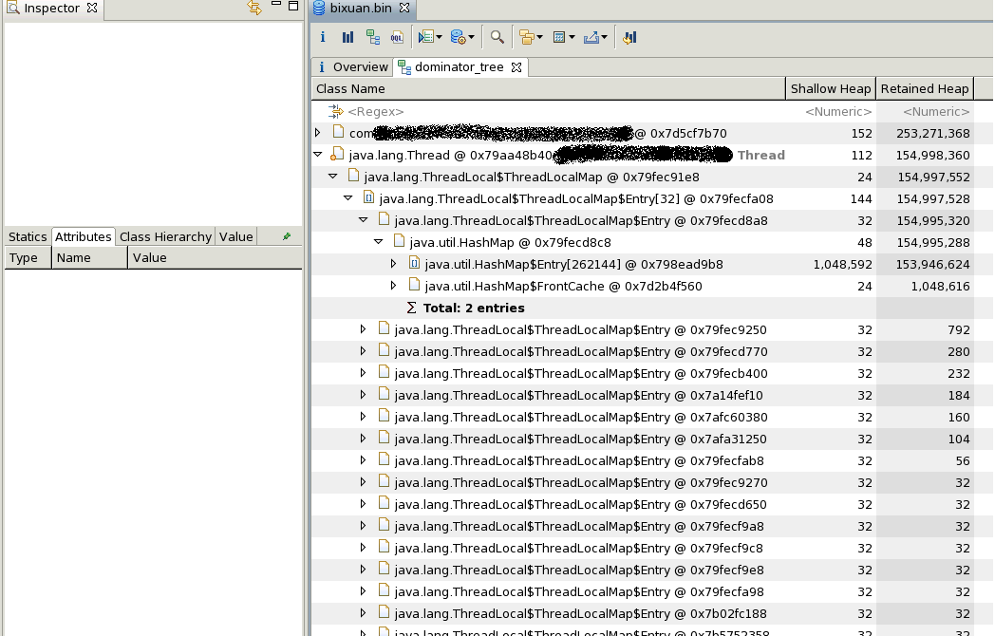
编写高性能Java代码

Slide 35
编写高性能Java代码
JVM
内存管理
OOM
比较难排查的java heap space oom Case...
两种...
Notes:
1. 创建巨大的对象；
2. 死循环，不断的创建对象。

Slide 36
编写高性能Java代码
JVM
内存管理
OOM
PermGen Space
PermSize小了
ClassLoader使用不当
经典的Groovy Case
排查方法
-XX:+TraceClassLoading
btrace

Slide 37
编写高性能Java代码
JVM
内存管理
OOM
Direct buffer memory
-XX:MaxDirectMemorySize
只有ByteBuffer.allocateDirect这里有可能抛出
排查起来不会太复杂

Slide 38
编写高性能Java代码
JVM
内存管理
OOM
request {} bytes for {}. Out of swap space?
只有Java crash才会看到：hs_err_pid[$pid].log
原因可能是
地址空间不够用
32 bit
C Heap内存泄露
google perf-tools
经典的Inflater/Deflater Case
Direct ByteBuffer Case

Slide 39
编写高性能Java代码
JVM
内存管理
GC调优
到底什么算GC频繁？
怎么选择GC？
为什么heap size<=3G下不建议采用CMS GC？

Slide 40
编写高性能Java代码
JVM
内存管理
GC调优Cases
通常是明显的GC参数问题
CMS GC
触发比率设置不合理导致CMS GC频繁的case
-Xmn设置不合理导致CMS-remark时间长的case
swap case
promotion failed cases
大对象分配
碎片
Parallel GC
Survivior区域大小调整的case
悲观策略造成GC频繁的case

Slide 41
编写高性能Java代码
JVM
内存管理
编写GC友好的代码
限制大小的集合对象；
避免Autobox；
慎用ThreadLocal；
限制提交请求的大小，尤其是批量处理；
限制数据库返回的数据数量；
合理选择数据结构。

Slide 42
Java常见问题排查
类加载问题
CPU高
内存问题
Java进程退出
知其因 + 经验

Slide 43
Java常见问题排查
类加载问题
ClassNotFoundException
NoClassDefFoundError
ClassCastException
一个集群里有部分node成功、部分node失败的case
Java应用在linux环境下的常见问题...
重要工具
-XX:+TraceClassLoading
上面参数不work的时候btrace

Slide 44
Java常见问题排查
CPU高
us高
特殊字符串引起的系统us高的case
top –H
将看到的pid做十六进制转化
jstack | grep nid=0x上面的值，即为对应的处理线程
btrace看看有哪些输入的字符串

Slide 45
Java常见问题排查
CPU高
us高
一行代码引发的杯具
public class CustomException extends Exception{
private Throwable cause;
public Throwable getCause(){
return cause;
}
}

Slide 46
Java常见问题排查
CPU高
us高
还有可能
top,then 1如看到一直是其中一个cpu高，有可能会是gc问题，看看gc log
最麻烦的case是cpu使用比较平均，每个线程耗一些，而且是动态的...

Slide 47
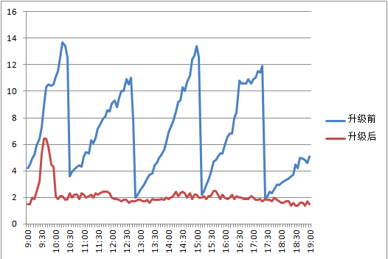
Java常见问题排查
CPU高
us高
一个诡异的cpu us消耗的case

Slide 48
Java常见问题排查
CPU高
sy高
线程上下文切换会造成sy高
线程多
一个误用netty client造成sy高的case
锁竞争激烈
主动的切换
一个Case...
linux 2.6.32高精度定时器引发的sy高case

Slide 49
Java常见问题排查
CPU高
iowait高
一个iowait高的排查case
工具
硬件

Slide 50
Java常见问题排查
Java进程退出
原因非常的多
首先要确保core dump已打开
dmesg
crash demo
jinfo -flag FLSLargestBlockCoalesceProximity <pid>

Slide 51
Java常见问题排查
Java进程退出
native stack溢出导致java进程退出的case
编译不了某些代码导致的Java进程退出的case
-XX:CompileCommand=exclude,the/package/and/Class,methodName
内存问题导致的进程退出的case
JVM自身bug导致退出的case

Slide 52
参考资料
Java代码的执行
学习JVM的References
Building memory-efficient Java Applications
Achieving Rapid Response Times in Large Online Services
highscalability.com
Research at Google
Facebook Engineering

Slide 53
推荐书籍
《Java并发编程实战》
《Programming Concurrency on the JVM》
《JRockit: The Definitive Guide》
《The Garbage Collection Handbook》
《Memory Systems》
《Fundamental Networking in Java》
《Pro (IBM) WebSphere Application Server 7 Internals》
《虚拟机：系统与进程的通用平台》
《What every programmer should know about memory》
《Java Performance》

